Slide 1


XiY Международная научная конференция студентов, аспирантов и молодых ученых
«Знания молодых для развития ветеринарной медицины и АПК страны», посвященная 80-летию Победы в Великой Отечественной Войне
Связь фенотипических признаков с геном каппа-казеина у зааненской породы коз
Докладчик:
Пегливанян Г.К.
м.н.с. лаборатории
молекулярной генетики
27-28 ноября 2025
Санкт-Петербург
Работа выполнена в соответствии с планом НИР за 2025 г. ВНИИГРЖ No. 124020200029-4.

Slide 2
Выведенная в Швейцарии зааненская порода коз молочного направления продуктивности является одной из самых распространенных в России. Она имеет хорошие показатели молочной продуктивности (длительность лактации до 11 мес, до 700 кг молока за лактацию) и воспроизводства (до 250 козлят на 100 маток). При всей популярности данной породы генетика ее остается недостаточно изученной, особенно в популяциях отечественного разведения, что дает предпосылки к более детальным исследованиям их генетического потенциала и поиску достоверных ассоциаций генотипов с ценными продуктивными качествами. Одним из наиболее перспективных для изучения генетического полиморфизма с точки зрения производства сыров можно считать ген каппа-казеина, поскольку конечный выход сыра напрямую связан с содержанием казеина 4 разновидностей (αs1-, αs2-, β- и κ-казеина. Кроме того, белок каппа-казеин играет основную роль в образовании и стабилизации молочных мицелл их размер, что является решающим фактором в производстве сыров.

Slide 3
Цель исследования – изучение полиморфизма гена каппа-казеина коз зааненской породы, разводимых в Ленинградской области.

Slide 4
Материалы и методы
Объектом исследования являлись образцы ДНК, полученные из крови зааненской породы коз n=110.
ДНК выделяли из цельной крови общепринятым фенольным методом.
Генотипирование животных осуществляли методом ПЦР-ПДРФ
Биометрическая обработка данных выполнена с помощью программ Microsoft Excel (США), SigmaPlot 12,5.

Slide 5
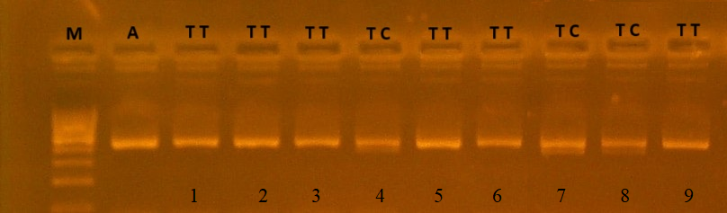
Результаты исследования
Рис. 1. Детекция полиморфизма гена CSN3 в позиции 86209304 с помощью ПЦР-ПДРФ анализа
Примечание: Полученный ампликон имел размер 459 п.о. гетерозиготы CT отличались наличием трех фрагментов 459, 381 и 78 п.о., гомозиготы TT имели фрагменты 459 и 381 п.о., особи с генотипом CC не были обнаружены в исследуемой популяции (рис. 1).

Slide 6
Таблица 1. Частоты генотипов и аллелей в гене CSN3 позиции 86209304 в опытной популяции зааненской породы коз
Порода | n | Частота генотипов |  |  | Частота аллелей |  | χ²
Зааненская | 110 | TT n=71 | TC n=39 | CC n=0 | T | C | 5,11
 |  | 0,65 | 0,35 | 0 | 0,82 | 0,18

Slide 7
Таблица 2. Связь фенотипических показателей хозяйственно полезных признаков с генотипами у исследуемой популяции зааненской породы коз
Показатели | Генотипы
 | TT (n=71) |  | TC (n=39)
 | Ошб.ср | Cv, % | Ошб.ср | Cv, %
Возраст 1-го козления, сут | 597±28 | 29,5 | 630±20 | 26,0
Число козлят | 1,69±0,09 | 33,7 | 1,69±0,07 | 32,5
Удой за 305 суток, кг | 637±30 | 26,4 | 650±22 | 27,2
МДЖ 305 суток, кг | 3,55±0,06 | 9,2 | 3,66±0,04 | 9,1
МДБ за 305 суток, кг | 3,23±0,04 | 6,7 | 3,21±0,02 | 5,9
1-100 дней, кг | 234±9,86 | 25,6 | 238±7,81 | 27,6
2-100 дней, кг | 228±12 | 30,5 | 236±8,83 | 31,1
Коэффициент устойчивости лактации, % | 98,03±5,68 | 34,3 | 102±3,33 | 27,1

Slide 8
Спасибо за внимание!

